Slide 1
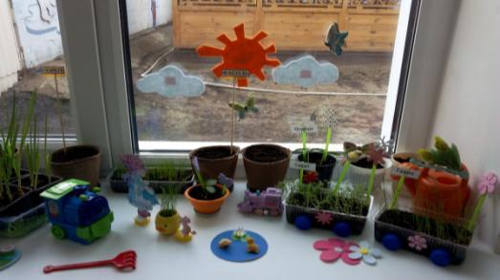
МКДОУ Бутурлиновский д\с № 1
Подготовила: воспитатель Дмитренко Н. Ю.

Slide 2
Что такое огород?
Что такое огород?
Овощей хоровод.
Дыни сладкие,
Помидоры гладкие.
С клубникой грядки,
Грабли и лопатки.
Лейка с дождём.
Улитка под листом.
А под землёй крот
Устроил ход.
Ещё для порядка
Сторож Ванятка -
Пугало сердитое,
Соломою набитое.

Slide 3
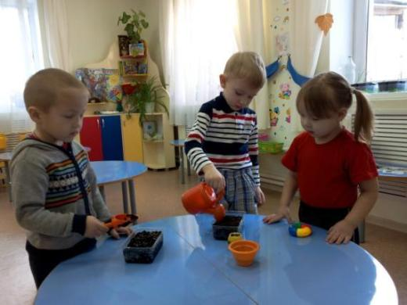
Посадка огурцов
Огурец растет на грядке,
Значит будет все в порядке,
Скоро будет урожай,
Если хочешь, собирай!

Slide 4
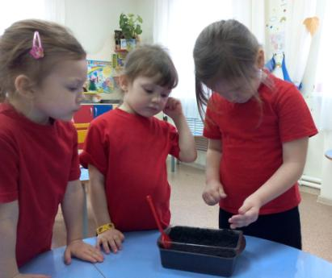
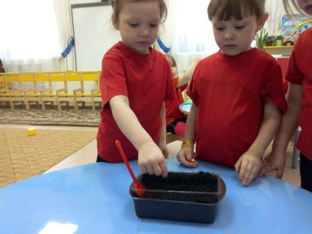
Посадка салата
Но есть и овощ листовой-
Съестное то, что над землей:
Капуста или же салат;
Их листья, словно ценный клад.

Slide 5
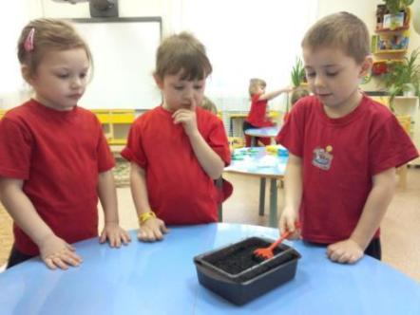
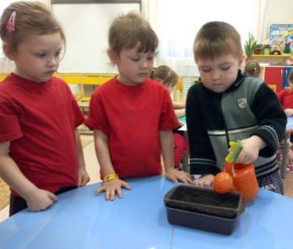
Огород свой прополю
И из леечки полью!

Slide 6
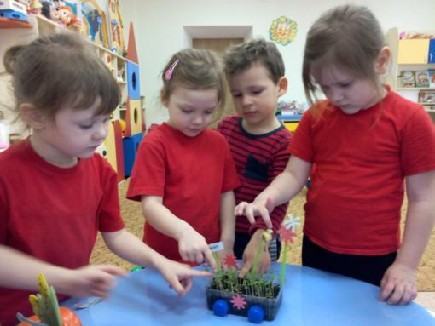
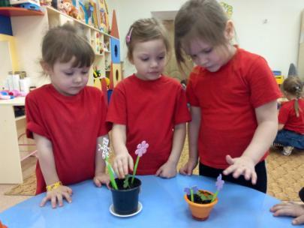
Что растет на нашей грядке -
Огурцы, горошек сладкий.
Помидоры и укроп
Для приправы и для проб.
Есть редиска и салат

Slide 7
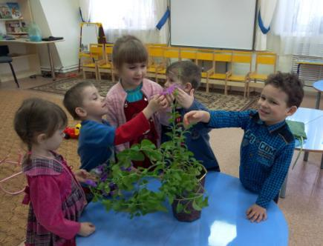
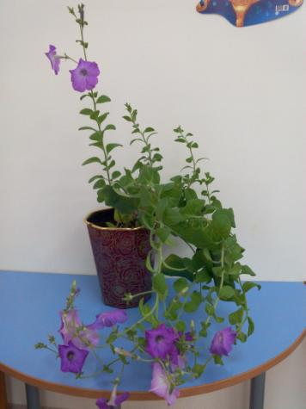
Посадили салат, огурцы,
Даже про цветы не забыли
И хорошенько все полили.

Slide 8
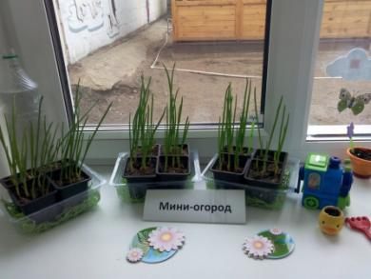
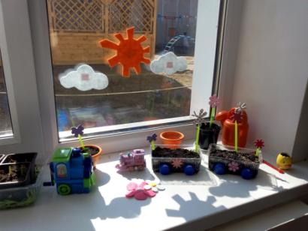
Малыши лучок сажали. Урожаем угощали, Витаминов целый клад Приходите все к нам в сад.
И картофель, и капуста Растут на грядках густо-густо. И все дружно говорят: "Мы растём здесь для ребят. За усердие и труд
Урожай весь соберут»

Slide 9
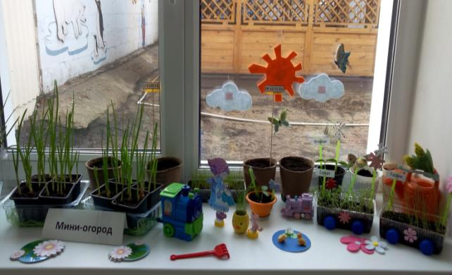
Удивляется народ: Что за чудо-огород? Здесь редис есть и салат, Лук, петрушка и шпинат. Помидоры, огурцы Зреют дружно - молодцы!

